Slide 1
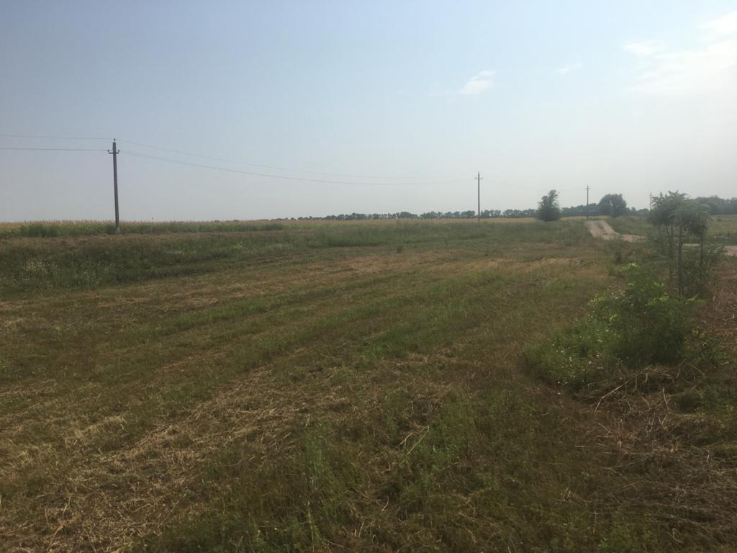
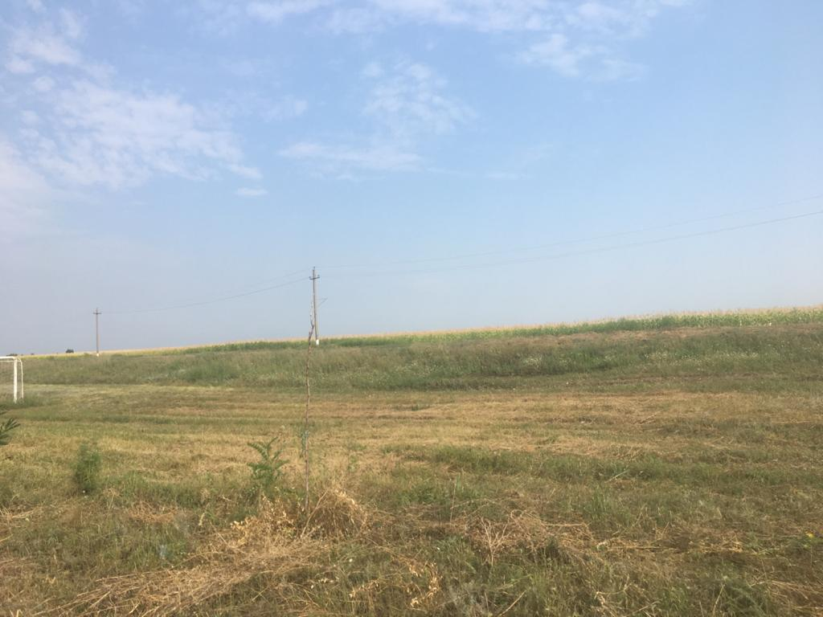
Благоустройство территории участка по адресу: Ростовская область, Каменский район, Уляшкинское сельское поселение, в 25-м на север от земельного участка х. Верхние Грачики, ул. Молодежная, 7 До начала реализации проекта – 2021 год

Slide 2
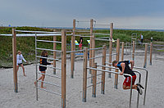
Благоустройство территории участка по адресу: Ростовская область, Каменский район, Уляшкинское сельское поселение, в 25-м на север от земельного участка х. Верхние Грачики, ул. Молодежная, 7 На конец реализации проекта – конец 3 кв. 2022 года

